Slide 1
Causal VAE
22377115 李澎瑞

Slide 2
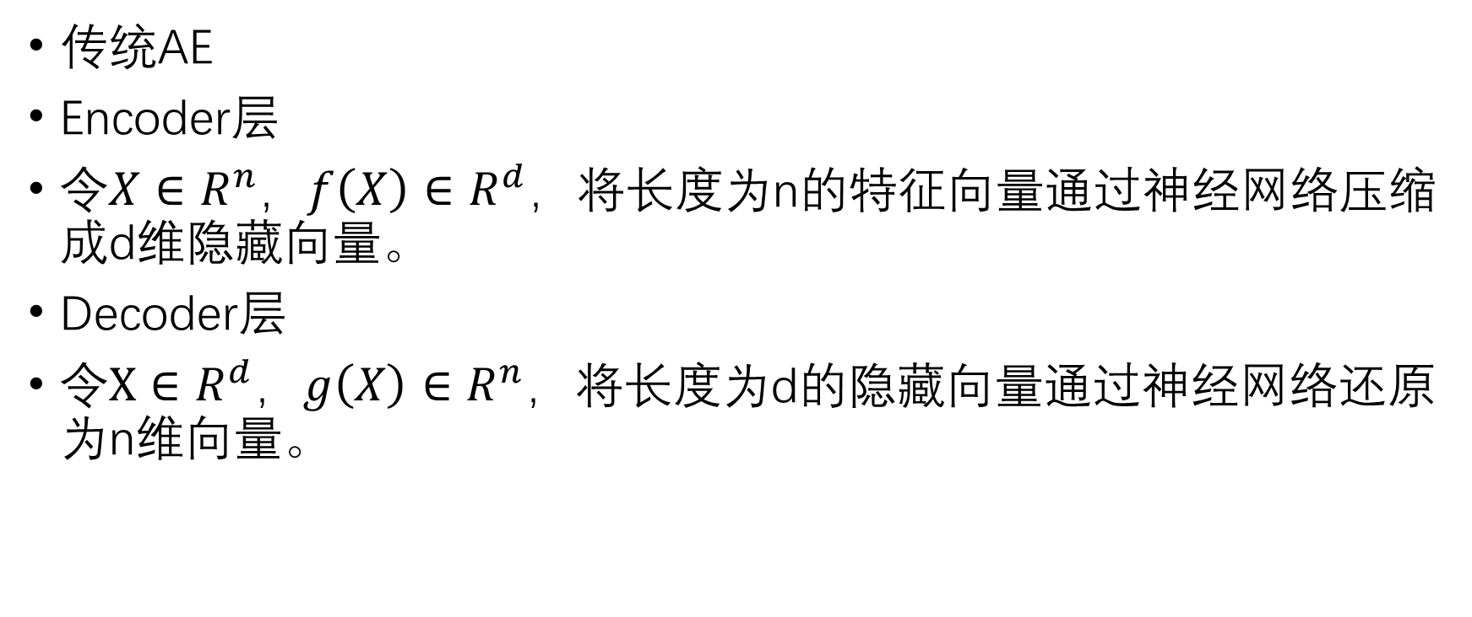
AE（AutoEncoder）
传统AE
Encoder层
令$X∈R^{n}，f\left(X\right)∈R^{d}$，将长度为n的特征向量通过神经网络压缩成d维隐藏向量。
Decoder层
$令X∈R^{d}，g\left(X\right)∈R^{n}，$将长度为d的隐藏向量通过神经网络还原为n维向量。

Slide 3
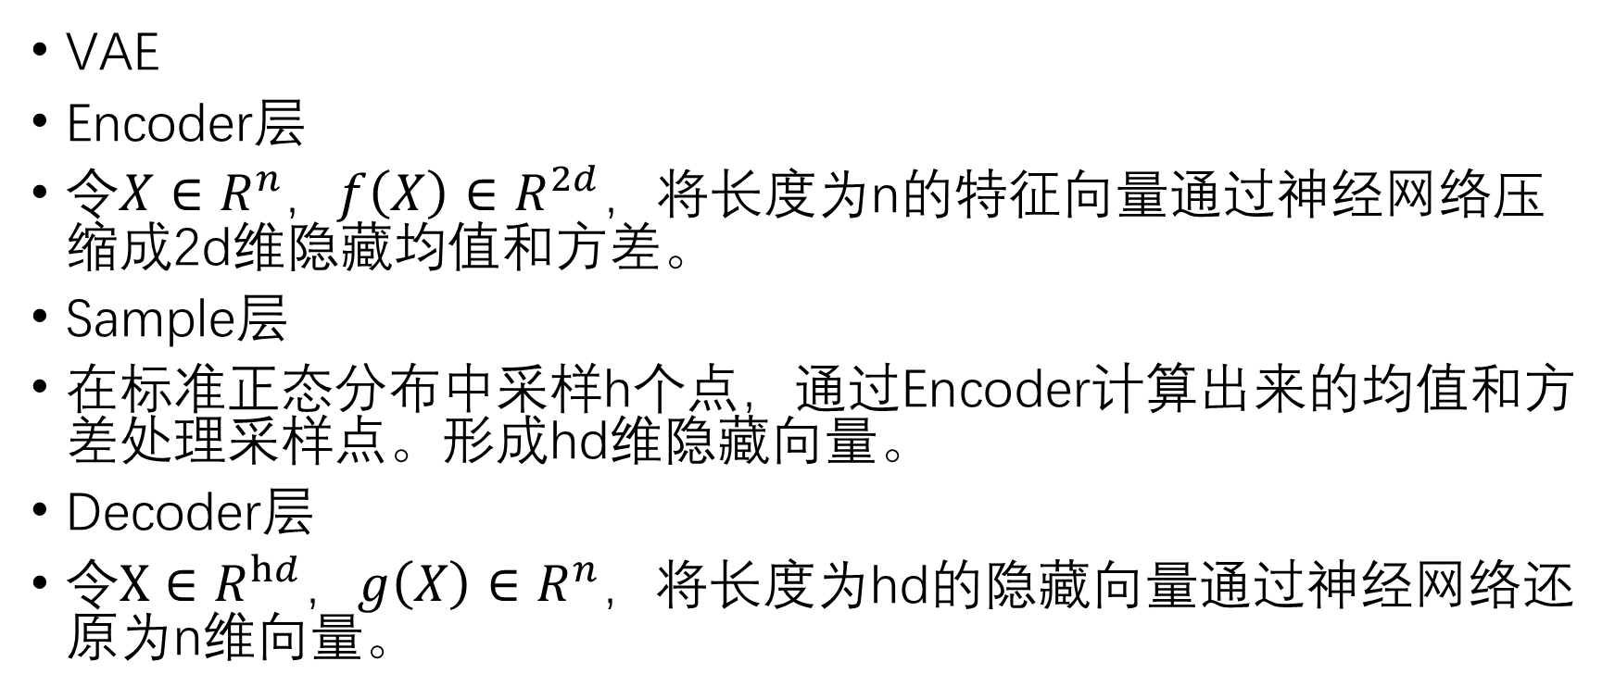
VAE（Variation-AutoEncoder）
VAE
Encoder层
令$X∈R^{n}，f\left(X\right)∈R^{2d}$，将长度为n的特征向量通过神经网络压缩成2d维隐藏均值和方差。
Sample层
在标准正态分布中采样h个点，通过Encoder计算出来的均值和方差处理采样点。形成hd维隐藏向量。
Decoder层
$令X∈R^{hd}，g\left(X\right)∈R^{n}，$将长度为hd的隐藏向量通过神经网络还原为n维向量。

Slide 4
AE的不足
Encoder层产生的隐藏向量不具有随机性，所以AE只可用于压缩图像，不是很好生成图像。
原因是在隐藏的空间有很多向量是无效的，随机采样采样到能生成图形的概率不大。

Slide 5
VAE
为了应对AE的无法生成图像的缺点，采用Encoder来生成d组正态分布（(PENDULUM ANGLE, LIGHT ANGLE) → (SHADOW LOCATION, SHADOW LENGTH)），在正态分布里面采样隐藏状态。这样一旦知道d组正态分布的参数，即可引入随机采样来生成图形。
但是采样的正态分布无法加入反向传播算梯度，故在标准正态分布中采样n个点，用生成的均值和方差处理这n个点。再通过Decoder生成图像和目标图像计算Loss。

Slide 6
VAE不足
真实情况下图像的许多特征是具有因果关系的，通过VAE模型生成的数据无法利用因果关系来优化Loss，并且如果图形本身具有一些Label，模型也无法利用。（ConditionalVAE）
CausalVAE为了优化上述不足，采用CausalLayer来对采样的均值和方差处理。
具体的，真实情况的不同特征会形成一个DAG，故选用一个上三角矩阵A来总和不同Label的信息。

Slide 7
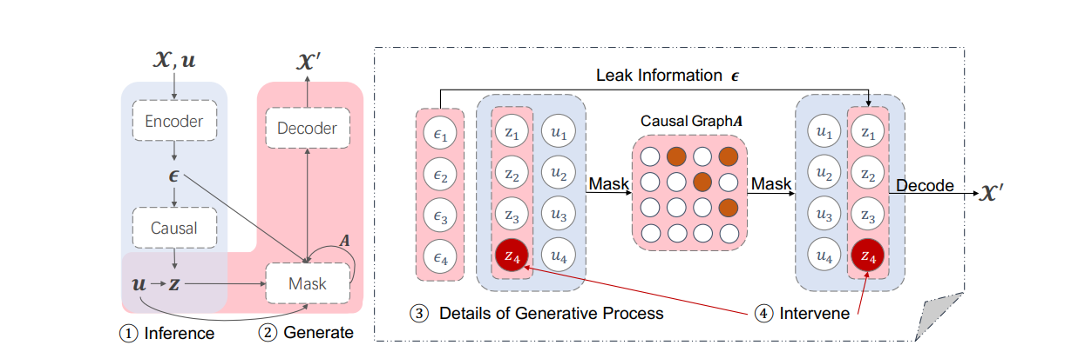

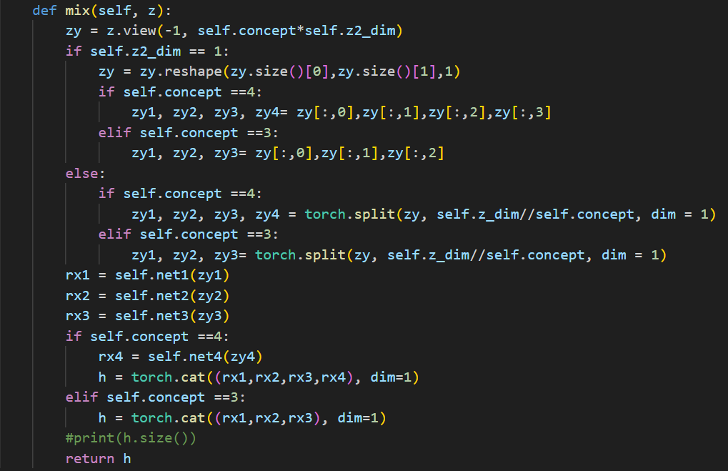

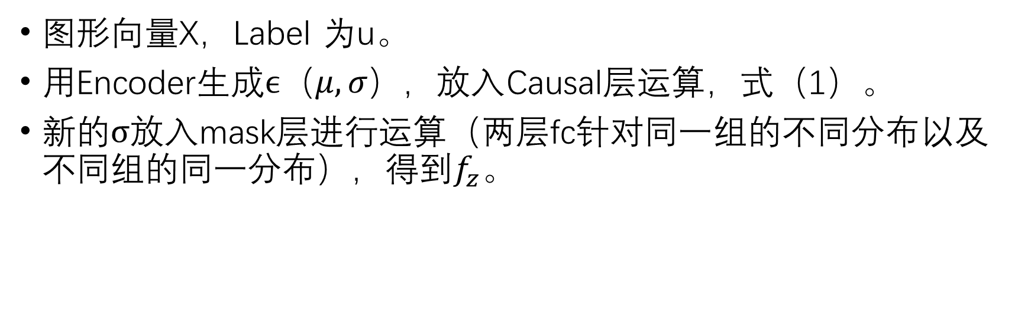
模型结构
图形向量X，Label 为u。
用Encoder生成$ϵ（μ,σ），放入$Causal层运算，式（1）。
新的$σ放入$mask层进行运算（两层fc针对同一组的不同分布以及不同组的同一分布），得到$f_{z}$。

Slide 8
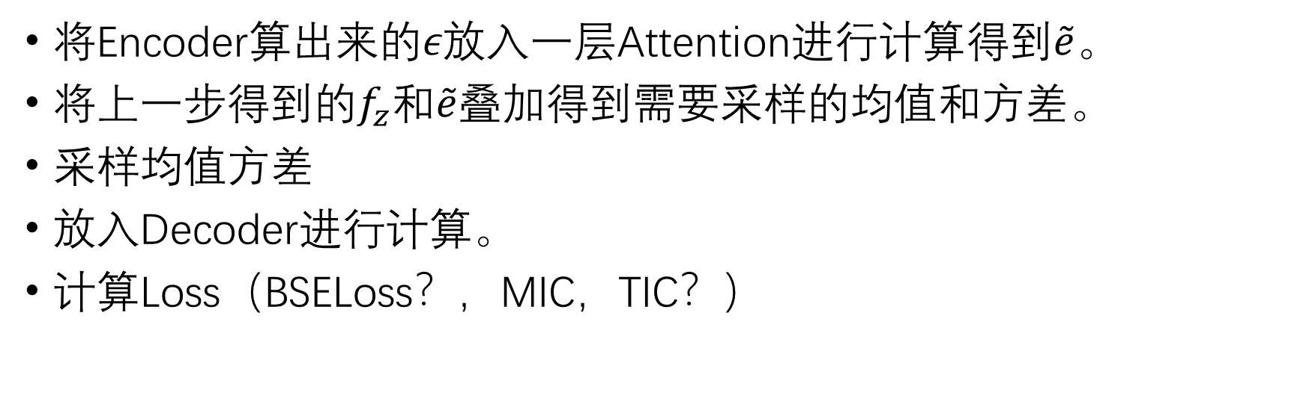
模型结构
将Encoder算出来的$ε放入$一层Attention进行计算得到$\tilde{e}$。
将上一步得到的$f_{z}和\tilde{e}叠加$得到需要采样的均值和方差。
采样均值方差
放入Decoder进行计算。
计算Loss（BSELoss？，MIC，TIC？）

Slide 9
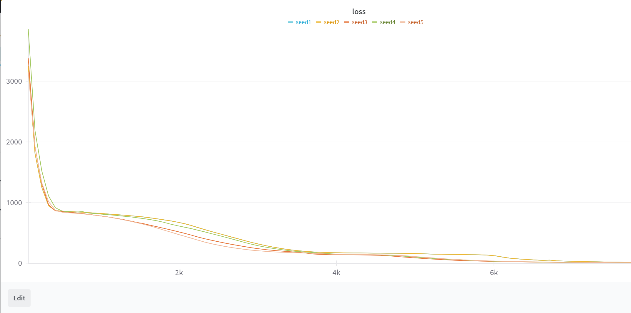
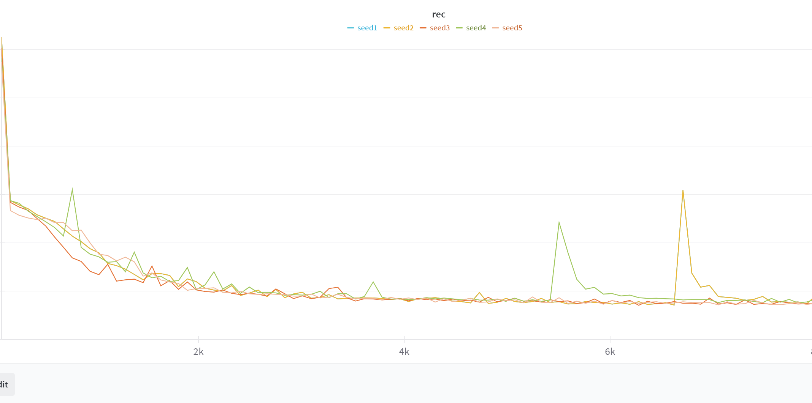
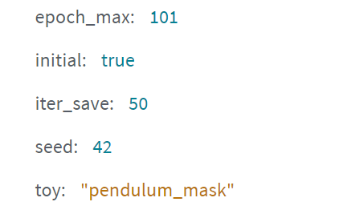
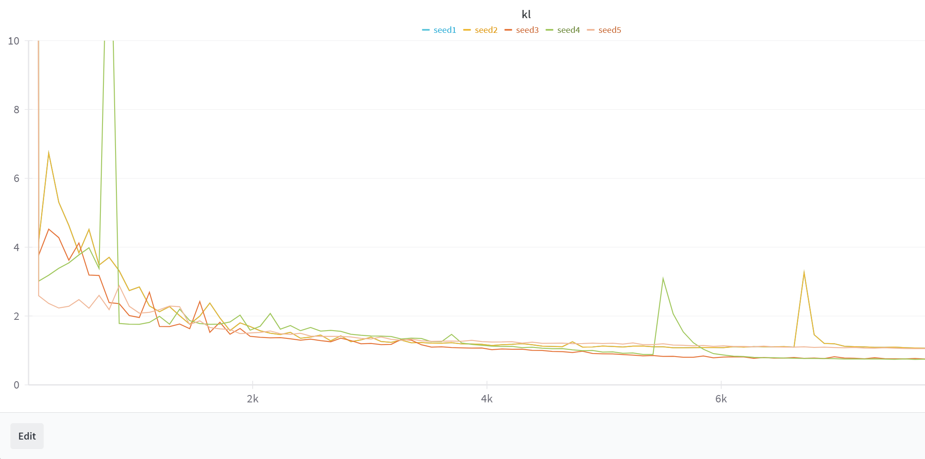
训练过程
设置不同seed训练的效果如下，三个Metric如右图所示。训练设置如下。

Slide 10
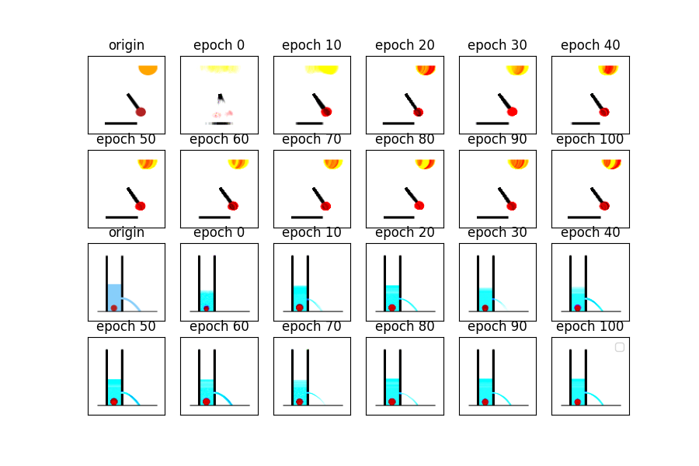
效果

Slide 11



